Slide 1

CƠ SỞ DỮ LIỆU
Bài 5: NGÔN NGỮ TRUY VẤN SQL – TRUY VẤN DỮ LIỆU TRÊN MỘT BẢNG
Phần 1

Slide 2

Mục tiêu
Tìm hiểu câu lệnh truy vấn trên một bảng
Mệnh đề SELECT
Mệnh đề FROM
Mệnh đề WHERE
Mệnh đề GROUP BY
Mệnh đề HAVING
Mệnh đề ORDER BY

Slide 3
Ngôn ngữ truy vấn dữ liệu
Bao gồm các lệnh cho phép truy vấn dữ liệu mà không làm thay đổi dữ liệu hoặc các đối tượng trong CSDL
Là các truy vấn bắt đầu bằng từ khóa SELECT
Trả về một bộ các thuộc tính hoặc một tập hợp các bộ thuộc tính

Slide 4
Cú pháp câu lệnh SELECT
DISTINCT có thể là các giá trị:
All: trả về mọi bản ghi tìm thấy
Distinct: trả về các bản ghi không trùng lặp
Mệnh đề SELECT: các cột hiển thị
Mệnh đề FROM: tên bảng
Mệnh đề WHERE/HAVING cho phép truy vấn lựa chọn theo hàng
Mệnh đề GROUP BY cho phép nhóm dữ liệu theo hàng
Mệnh đề ORDER BY cho phép sắp xếp dữ liệu theo cột
Cú pháp:
SELECT [DISTINCT] Column(s)
FROM TableName, Views
[WHERE Conditions]
[GROUP BY Row(s)]
[HAVING Conditions]
[ORDER BY Column(s) [asc|desc]]
(Các mệnh đề trong cặp dấu ngoặc [] không bắt buộc)

Slide 5
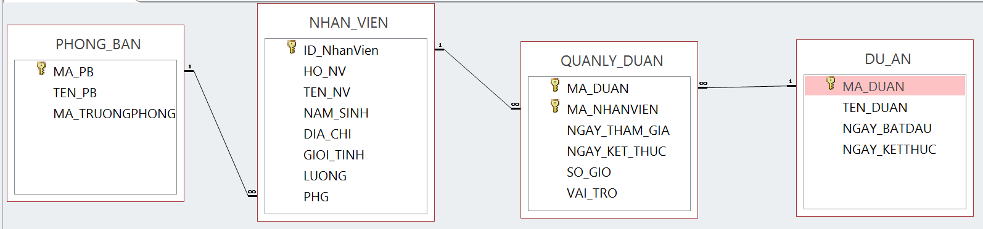
CASE STUDY
Sử dụng cơ sở dữ liệu quản lý nhân viên trong dự án (đã giới thiệu ở bài 2)
Notes:
CSDL này có trong phần tài nguyên

Slide 6
Câu lệnh SELECT đơn giản
Truy vấn lựa chọn tất cả các hàng và cột
SELECT * FROM TableName
( * đại diện tất cả các cột có trong table)
Truy vấn lựa chọn một số cột
SELECT Column1, Column2 …
FROM TableName

Slide 7
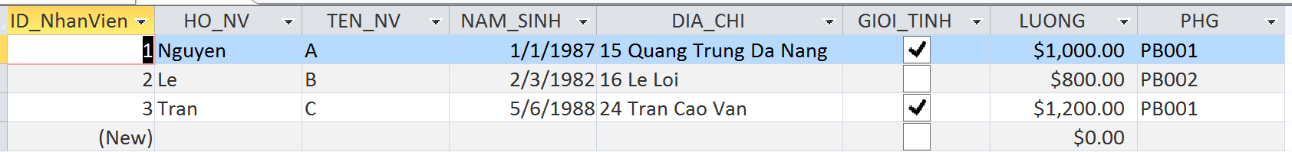
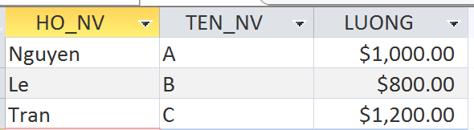
Ví dụ
Truy vấn lựa chọn tất cả các cột của bảng NHAN_VIEN
SELECT * FROM nhan_vien ;
Truy vấn lựa chọn cột họ, tên và lương của bảng NHAN_VIEN
SELECT ho_nv, ten_nv, luong FROM nhan_vien ;
Notes:
Giáo viên có thể thao tác trực tiếp trên Access hoặc MySQL

Slide 8
Câu hỏi
Viết câu truy vấn hiển thị tất cả các thông tin các phòng ban trong công ty
SELECT * FROM phong_ban ;
Viết câu truy vấn hiển thị thông tin các cột: tên dự án, ngày bắt đầu và ngày kết thúc dự án trong bảng DU_AN
SELECT Ten_duan, ngay_batdau, ngay_ketthuc FROM du_an ;

Slide 9
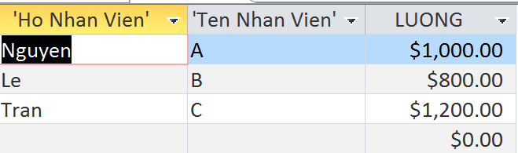
Mệnh đề as
Mệnh đề AS giúp thay đổi tiêu đề cột hiển thị trong tập kết quả
SELECT Column1 AS ‘alias’, … FROM TableName
Ví dụ:
SELECT ho_nv AS 'Ho Nhan Vien', ten_nv AS 'Ten Nhan Vien', luong
FROM nhan_vien ;

Slide 10
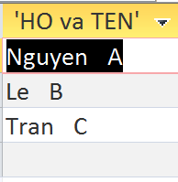
Biểu thức trong mệnh đề select
Ngoài danh sách các cột, chúng ta có thể chứa các biểu thức trong mệnh đề SELECT.
Sử dụng hàm CONCAT() để nối chuỗi trong MySQL.
Ví dụ: Hiển thị Họ và tên nhân viên
SELECT Concat(ho_nv,' ‘,ten_nv) as 'Ho va Ten' FROM nhan_vien ;

Slide 11
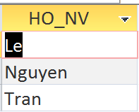
Từ khóa distinct
Từ khóa DISTINCT loại bỏ các hàng trùng nhau trong tập kết quả
Ví dụ: Table nhân viên có nhiều người họ Le, Nguyen, Tran
SELECT DISTINCT ho_nv
FROM nhan_vien ;

Slide 12
Mệnh đề TOP
Mệnh đề TOP n (dùng với SQL Server) dùng để hiển thị N hàng hoặc N% hàng đầu tiên trong bảng. MySQL thay bằng LIMIT n (cuối truy vấn)
Ví dụ:
Hiển thị 5 hàng đầu tiên trong bảng nhân viên
SELECT TOP 5 * FROM nhan_vien (SQL Server)
SELECT * FROM nhan_vien LIMIT 5 (MySQL)
Hiển thị 10% hàng đầu tiên trong bảng nhân viên
SELECT TOP 10 PERCENT * FROM nhan_vien
Notes:
Giảng viên có thể giới thiệu thêm cho sinh viên TOP đi với WITH TIES

Slide 13
Mệnh đề where
Giúp loại bỏ các hàng không thỏa mãn điều kiện trong tập kết quả
Cú pháp:
SELECT [DISTINCT] Column(s)
FROM TableName
[WHERE Conditions ]
Biểu thức Condition:
Column/Expression Operator Value

Slide 14
Mệnh đề where
Một số toán tử (Operator) sử dụng trong biểu thức Condition:
Toán tử so sánh: > , < , >= , <= , = , <>
Toán tử logic: AND, OR, NOT
So sánh xâu gần đúng: LIKE (kết hợp ký tự đại diện)
Miền giá trị: BETWEEN … AND …
Trong tập hợp: IN
Giá trị NULL: IS

Slide 15
So sánh dùng toán tử like
Kí tự đại diện | Mô tả | Example
_ | Đại diện cho 1 kí tự | SELECT * FROM nhan_vien WHERE ho_nv LIKE ‘H_’
% | Đại diện cho một chuỗi kí tự có độ dài bất kì | SELECT * FROM nhan_vien WHERE ten_nv LIKE ‘B%’
[ ] | Đại diện cho 1 kí tự đơn được kiệt kê trong khoảng. | SELECT * FROM nhan_vien WHERE ten_nv LIKE ‘[HT]%’
[^] | Đại diện cho 1 kí tự đơn không được kiệt kê trong khoảng. | SELECT * FROM nhan_vien WHERE ten_nv LIKE ‘^[HT]%’

Slide 16
Câu hỏi
Hiển thị họ, tên nhân viên có lương trên 800$
Hiển thị họ, tên nhân viên có lương nằm trong khoảng 800$ đến 1000$
Hiển thị tất cả các thông tin dự án có ngày bắt đầu từ ngày 01/01/2017
Hiển thị thông tin của các phòng ban có chứa chuỗi ‘Sản xuất’
Hiển thị thông tin họ, tên, lương của nhân viên có lương thấp hơn 800$ và mã phòng ban là ‘PB002’

Slide 17
Demo
Hiển thị họ, tên nhân viên có lương trên 800$
SELECT ho_nv, ten_nv FROM nhan_vien
WHERE luong>800 ;
Hiển thị họ, tên nhân viên có lương nằm trong khoảng 800$ đến 1000$
SELECT ho_nv, ten_nv FROM nhan_vien
WHERE luong>=800 AND luong<=1000 ;
Hoặc
SELECT ho_nv, ten_nv FROM nhan_vien
WHERE luong BETWEEN 800 AND 1000 ;

Slide 18
Demo
Hiển thị tất cả các thông tin dự án có ngày bắt đầu từ ngày 01/01/2017
SELECT * FROM du_an
WHERE ngay_batdau>=’2017-01-01’ ;
Hiển thị thông tin của các phòng ban có chứa chuỗi ‘Sản xuất’
SELECT * FROM phong_ban
WHERE ten_pb LIKE ’% Sản xuất %’ ;

Slide 19
Demo
Hiển thị thông tin họ, tên, lương của nhân viên có lương thấp hơn 800$ và mã phòng ban là ‘PB002’
SELECT ho_nv, ten_nv, luong
FROM nhan_vien
WHERE luong<800 AND phg=‘PB002’ ;

Slide 20
CƠ SỞ DỮ LIỆU
Bài 5: NGÔN NGỮ TRUY VẤN SQL – TRUY VẤN DỮ LIỆU TRÊN MỘT BẢNG
Phần 2

Slide 21
Các hàm tổng hợp (Aggregate Functions)
Một số hàm nhóm như:
Max(column) - Tìm giá trị lớn nhất trong cột column
Min(column) - Tìm giá trị nhỏ nhất trong cột column
Avg(column) - Tìm giá trị trung bình của cột column
Sum(column) - Tìm giá trị tổng của cột column
Count(column) – Hàm đếm số bộ
Ví dụ hiển thị mức lương cao nhất trong bảng nhân viên
SELECT Max(Luong) AS ‘Luong cao nhat’
FROM nhan_vien

Slide 22
Câu hỏi
Hiển thị mức lương trung bình của các nhân viên thuộc mã phòng ‘PB001’
SELECT Avg(luong) AS ‘Luong trung bình’
FROM nhan_vien
WHERE phg=‘PB001’ ;
Hiển thị số lượng dự án có ngày kết thúc trước ngày 31/12/2016.
SELECT Count(*) AS ‘So luong du an’
FROM du_an
WHERE ngay_ket_thuc<‘2016-12-31’ ;

Slide 23
Mệnh đề GROUP BY
Mệnh đề GROUP BY cho phép nhóm các hàng dữ liệu có giá trị giống nhau thành một nhóm
Các tính toán (thường sử dụng các hàm tổng hợp) sẽ được tính trên mỗi nhóm.
Ví dụ: Đếm số lượng nhân viên trong mỗi phòng
SELECT Count(*) AS 'So luong',
phg AS 'Ma Phong ban'
FROM nhan_vien
GROUP BY phg;

Slide 24
Mệnh đề HAVING
Mệnh đề HAVING đi kèm với GROUP BY giúp loại bỏ các nhóm không thỏa mãn điều kiện
Ví dụ: Cho biết lương cao nhất của mỗi phòng ban, chỉ hiển thị các phòng có luong cao nhất >1000$
SELECT Max(luong) AS 'Luong cao nhat ',
phg AS 'Ma phong ban'
FROM nhan_vien
GROUP BY phg
HAVING Max(luong) >1000 ;

Slide 25
Câu hỏi
Tính lương trung bình của từng Phòng Ban
Đếm số lượng nhân viên của từng Phòng
Tính tổng lương công ty phải trả cho mỗi phòng ban, chỉ hiển thị nhóm nào có tổng >10000$
Tính tổng lương công ty phải trả cho mỗi phòng ban, chỉ nhóm hàng nào có cột lương >700$, chỉ hiển thị nhóm nào có tổng >10000$

Slide 26
Câu hỏi
Tính lương trung bình của từng Phòng Ban
Đếm số lượng nhân viên của từng Phòng
Tính tổng lương công ty phải trả cho mỗi phòng ban, chỉ hiển thị nhóm nào có tổng >10000$
Tính tổng lương công ty phải trả cho mỗi phòng ban, chỉ nhóm hàng nào có cột lương >700$, chỉ hiển thị nhóm nào có tổng >10000$
SELECT SUM(LUONG) AS TONGLUONG, PHG
FROM NHAN_VIEN
WHERE LUONG>700
GROUP BY PHG
HAVING SUM(LUONG)>10000;

Slide 27
Mệnh đề ORDER BY
Cho phép sắp xếp kết quả truy vấn theo cột
Có thể sắp xếp kết quả theo chiều:
Tăng dần (asc)
Giảm dần (desc)
Thứ tự các cột sắp xếp ưu tiên từ trái sang phải.
Ví dụ:
SELECT id_nhanvien AS ‘Ma nhan vien ',
Concat(ho_nv,' ‘,ten_nv) AS 'Ho va ten'
phg as 'Ma phong ban'
FROM nhan_vien
ORDER BY phg, id_nhanvien DESC ;

Slide 28
Câu hỏi
Hiển thị danh sách các nhân viên có trong bảng NHAN_VIEN theo thứ tự tăng dần của trường TEN_NV
Hiển thị tên dự án, ngày bắt đầu, ngày kết thúc của bảng DUAN theo thứ giảm dần của trường ngày kết thúc

Slide 29
CÂU HỎI TỔNG HỢP
Viết câu truy vấn hiển thị mã phòng ban (PHG) và lương trung bình tương ứng từng phòng, chỉ lấy các hàng có mức lương trên 500$, chỉ hiển thị các phòng có lương trung bình >700$ và sắp xếp theo thứ tự giảm dần theo cột PHG
SELECT phg AS ‘Ma pb’, AVG(luong) AS Luongtb
FROM nhan_vien
WHERE luong>500
GROUP BY phg
HAVING AVG(luong)>700
ORDER BY phg DESC;
Notes:
Giảng viên giải thích rõ cho sinh viên thứ tự các mệnh đề trong câu Select

Slide 30

Tổng kết
Ngôn ngữ truy vấn SQL được sử dụng để thao tác với hệ quản trị cơ sở dữ liệu
Phân loại ngôn ngữ SQL: DML, DDL, DCL và DQL
Ngôn ngữ truy vấn dữ liệu là các lệnh cho phép truy vấn dữ liệu mà không làm thay đổi dữ liệu hoặc các đối tượng trong CSDL

Slide 31
Tổng kết
Các mệnh đề trong câu truy vấn:
SELECT
TOP (trong SQL Server)
DISTINCT
FROM
WHERE
GROUP BY
HAVING
ORDER BY
LIMIT

Slide 32



Cảm ơn

